Slide 1
APROXIMACIÓN
Interpolación y regresión

Slide 2
INTERPOLACIÓN
REGRESIÓN

Slide 3
INTERPOLACIÓN
y = ?
Encontrar datos intermedios a partir de un conjunto dado

Slide 4
INTERPOLACIÓN
Polinomios algebraicos
Funciones más conocidas y útiles para mapear conjuntos de datos
Fácilmente derivables e integrables
Sus derivadas e integrales son polinomios
Ventajas

Slide 5
Polinomio interpolante de lagrange
Donde:
Tiene en cuenta todos los puntos y correlaciona el comportamiento completo del conjunto usado

Slide 6
Polinomio interpolante de lagrange
¿Consumo en 1996?
Año | Consumo de energía (EJ)
1994 | 405
1998 | 420
2002 | 450

Slide 7
Polinomio interpolante de lagrange
Consumo en 1996
Año | Consumo de energía (EJ)
1994 | 405
1996 | 390.63
1998 | 420
2002 | 450

Slide 8
Polinomio interpolante de lagrange
Funciona bien cuando el número de datos base es pequeño y por tanto el polinomio es de bajo orden
Pero…
Y si son muchos datos…

Slide 9
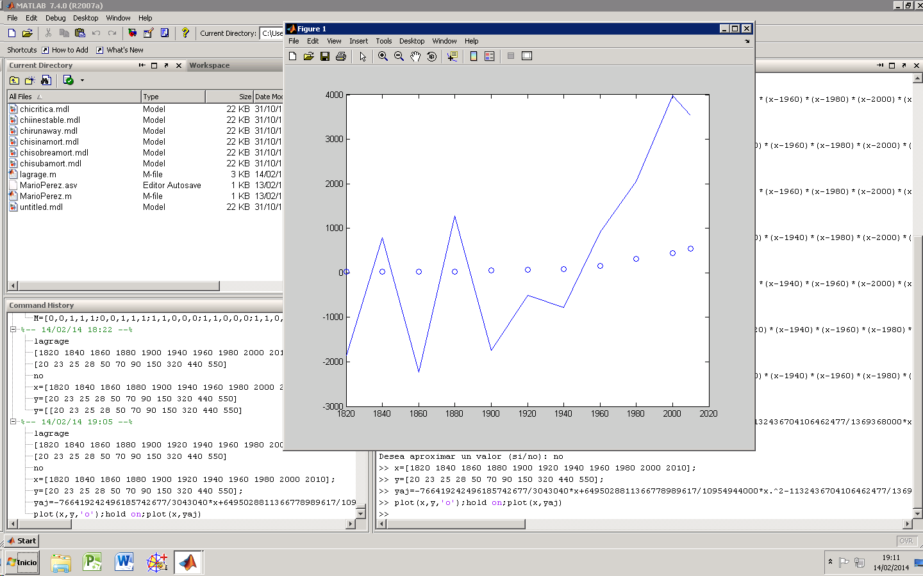
Polinomio interpolante de lagrange
Año | Consumo de energía (EJ)
1820 | 20
1840 | 23
1860 | 25
1880 | 28
1900 | 50
1920 | 70
1940 | 90
1960 | 150
1980 | 320
2000 | 440
2010 | 550

Slide 10
Trazador cúbico (cubic spline)
Se divide el intervalo de aproximación en trozos más pequeños
Se usan polinomios cúbicos (que tienen 4 constantes cada uno) entre cada par sucesivo de nodos, que se calculan como:
En cada subintervalo se debe conocer una pareja x,y de manera que p(x) = y.
Primera derivada intervalo a = primera derivada intervalo b, si son vecinos.
Segunda derivada intervalo a = segunda derivada intervalo b, si son vecinos.

Slide 11
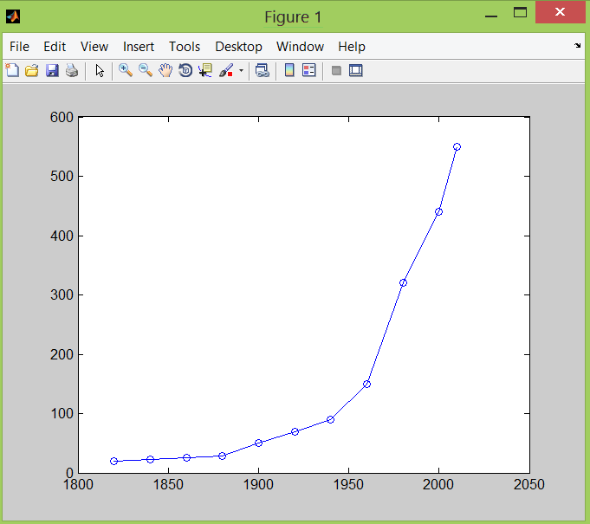
Trazador cúbico (cubic spline)
Año | Consumo de energía (EJ)
1820 | 20
1840 | 23
1860 | 25
1880 | 28
1900 | 50
1920 | 70
1940 | 90
1960 | 150
1980 | 320
2000 | 440
2010 | 550

Slide 12
Regresión lineal
Encontrar el tipo de función más simple que represente apropiadamente un conjunto de datos dado
Aproximación lineal
y = a + bx
y = a + bx + cx²
Ln y = b + ax
Ln y = b + a Ln x
Se desea ajustar una función lineal en sus parámetros

Slide 13
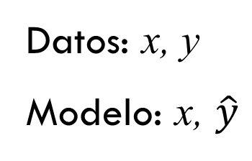

Regresión lineal
Datos: x, y
Modelo: x, $\hat{y}$
Se busca minimizar la distancia entre y y $\hat{y}$
(para todos los puntos)

Slide 14
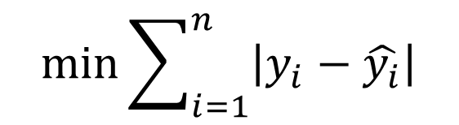

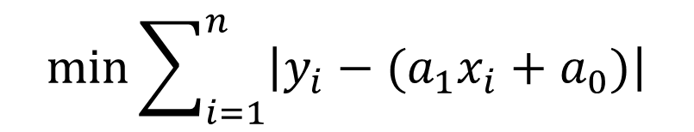
Regresión lineal
Si el modelo fuese de la forma:
$$\hat{y}= a_{1}x+ a_{0}$$
$$\min{\sum_{i=1}^{n}{\left|y_{i}−\hat{y_{i}}\right|}}$$
El problema:
$$\min{\sum_{i=1}^{n}{\left|y_{i}−(a_{1}x_{i}+a_{0})\right|}}$$
Se convierte en:
Que no es derivable en todos los puntos

Slide 15
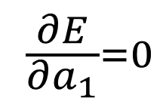
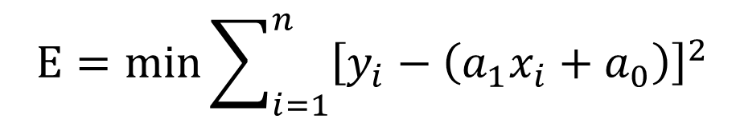
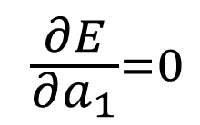
Mínimos cuadrados lineales
$$E=min{\sum_{i=1}^{n}{{\left[y_{i}−\left(a_{1}x_{i}+a_{0}\right)\right]}^{2}}}$$
Para minimizar E se deriva con respecto a los parámetros que se desean estimar:
$$\frac{∂E}{∂a_{1}}=0$$
$$\frac{∂E}{∂a_{1}}=0$$

Slide 16
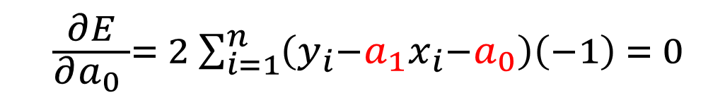
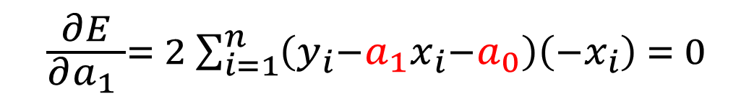
Mínimos cuadrados lineales
$$\frac{∂E}{∂a_{1} }= 2\sum_{i=1}^{n}{\left(y_{i}−a_{1}x_{i}−a_{0}\right)}\left(−x_{i}\right) = 0$$
$$\frac{∂E}{∂a_{0} }= 2\sum_{i=1}^{n}{\left(y_{i}−a_{1}x_{i}−a_{0}\right)}\left(−1\right) = 0$$

Slide 17
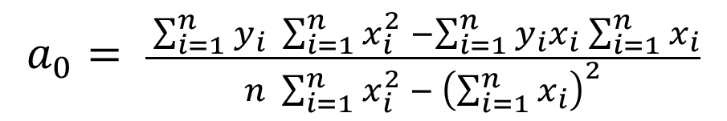
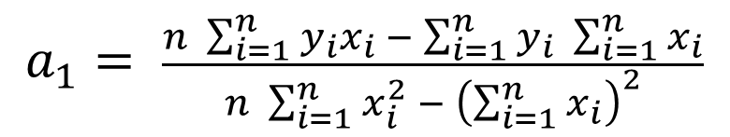
Mínimos cuadrados lineales
$$a_{1}= \frac{n \sum_{i=1}^{n}{y_{i}x_{i}} − \sum_{i=1}^{n}{y_{i}} \sum_{i=1}^{n}{x_{i}}}{n \sum_{i=1}^{n}{x_{i}^{2}} − {\left(\sum_{i=1}^{n}{x_{i}}\right)}^{2}}$$
$$a_{0}= \frac{ \sum_{i=1}^{n}{y_{i}} \sum_{i=1}^{n}{x_{i}^{2}} −\sum_{i=1}^{n}{y_{i}x_{i}}\sum_{i=1}^{n}{x_{i}}}{n \sum_{i=1}^{n}{x_{i}^{2}} − {\left(\sum_{i=1}^{n}{x_{i}}\right)}^{2}}$$

Slide 18
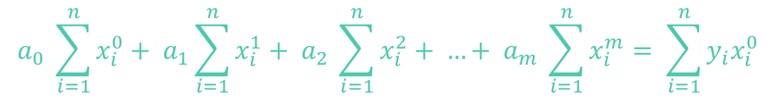
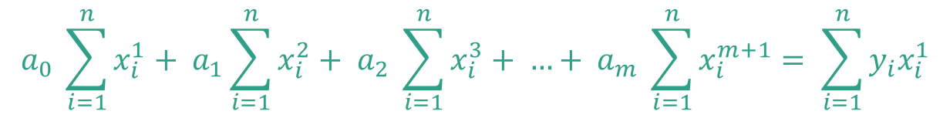
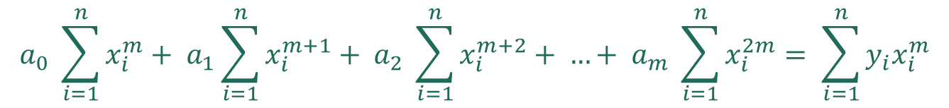
Mínimos cuadrados lineales
$$a_{0} \sum_{i=1}^{n}{x_{i}^{1}}+ a_{1}\sum_{i=1}^{n}{x_{i}^{2}}+ a_{2} \sum_{i=1}^{n}{x_{i}^{3}}+ …+ a_{m} \sum_{i=1}^{n}{x_{i}^{m+1}}= \sum_{i=1}^{n}{y_{i}x_{i}^{1}}$$
.
.
.
$$a_{0} \sum_{i=1}^{n}{x_{i}^{m}}+ a_{1}\sum_{i=1}^{n}{x_{i}^{m+1}}+ a_{2} \sum_{i=1}^{n}{x_{i}^{m+2}}+ …+ a_{m} \sum_{i=1}^{n}{x_{i}^{2m}}= \sum_{i=1}^{n}{y_{i}x_{i}^{m}}$$

Slide 19
Mínimos cuadrados lineales
.
.
.

